Slide 1
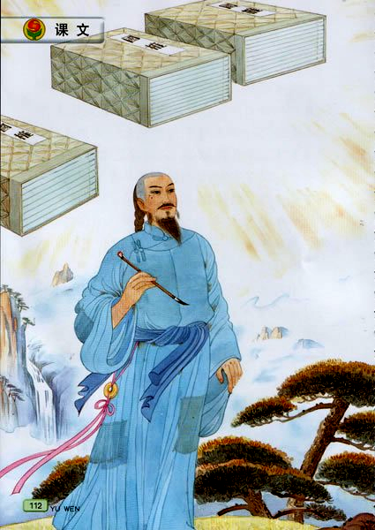
厄运打不垮的信念
开平小学
徐丽娟

Slide 2

浙江 挣脱 诞生
安寝 撰写 崎岖
家境贫寒 家徒四壁 一袭破衫
刻苦好学 博览群书 奋笔疾书
翔实可信 流传千古 鸿篇巨制
（贫寒）
（好学）
（史书）

Slide 3
一天夜里，小偷溜进他家偷东西，见家徒四壁，无物可偷，以为锁在竹箱里的《国榷》原稿是值钱的财物，就把整个竹箱偷走了。

Slide 4
谈迁的信念：
立志要编写一部翔实可信的明史。
翔实可信

Slide 5
资料一：
谈迁母亲亡故，他守丧在家，读了不少明代史书，觉得其中错误太多，因此立下了编写一部真实可信符合明代历史事实的明史的志愿。
资料二：
永乐年间，三千多文人墨客，历时四年，主编并完成了中国乃至世界上第一部最浩瀚的大百科全书《永乐大典》。

Slide 6
谈迁的信念：
立志要编写一部翔实可信的明史。
他家境贫寒，没有钱买书，只得四处借书抄写。有一次，为了抄一点史料，竟带着干粮走了一百多里路。

Slide 7
经过20多年的奋斗，6次修改，谈迁终于在50多岁时完成了一部500多万字的明朝编年史—《国榷》。
终于

Slide 8
经过20多年的奋斗，6次修改，谈迁终于在50多岁时完成了一部500多万字的明朝编年史—《国榷》。

Slide 9
一天夜里，小偷溜进他家偷东西，见家徒四壁，无物可偷，以为锁在竹箱里的《国榷》原稿是值钱的财物，就把整个竹箱偷走了。从此，这部珍贵的书稿就下落不明。

Slide 10

20多年的心血转眼之间化为乌有，这对任何人来说都是致命的打击，更何况此时的谈迁已经是体弱多病的老人了。他茶饭不思，夜难安寝，只有两行热泪在不停流淌。
为了完成《国榷》，他( )；
为了完成《国榷》，他( )；
为了完成《国榷》，他( )。
……

Slide 11
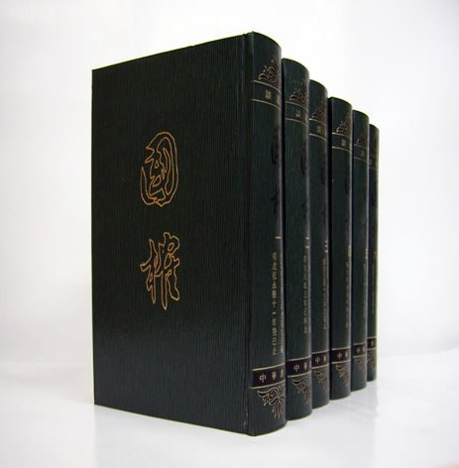
新写的《国榷》共104卷，500万字，内容比原先的那部更加翔实、精彩，是一部不可多得的明史巨著。

Slide 12
经过4年的努力，他完成了新书的初稿。为了使这部书更加完备、准确，59岁的谈迁携带着书稿，特地到了明代的都城北京。在北京的那段时间，他四处寻访，广泛搜集前朝的逸闻，并亲自到郊外去考察历史的遗迹。他一袭破衫，终日奔波在扑面而来的风沙中。面对孤灯，他不顾年老体弱，奋笔疾书，他知道生命留给自己的时间已经不多。

Slide 13
经过4年的努力，他完成了新书的初稿。为了使这部书更加完备、准确，59岁的谈迁携带着书稿，特地到了明代的都城北京。在北京的那段时间，他四处寻访，广泛搜集前朝的逸闻，并亲自到郊外去考察历史的遗迹。他一袭破衫，终日奔波在扑面而来的风沙中。面对孤灯，他不顾年老体弱，奋笔疾书，他知道生命留给自己的时间已经不多。

Slide 14
经过4年的努力，他完成了新书的初稿。为了使这部书更加完备、准确，59岁的谈迁携带着书稿，特地到了明代的都城北京。在北京的那段时间，他四处寻访，广泛搜集前朝的逸闻，并亲自到郊外去考察历史的遗迹。他一袭破衫，终日奔波在扑面而来的风沙中。面对孤灯，他不顾年老体弱，奋笔疾书，他知道生命留给自己的时间已经不多。

Slide 15
奋笔疾书 ： “疾”字
（1） 病，身体不舒适
（2）疼痛
（3）恨：
（4）快，迅速

Slide 16
经过4年的努力，他完成了新书的初稿。为了使这部书更加完备、准确，59岁的谈迁携带着书稿，特地到了明代的都城北京。在北京的那段时间，他四处寻访，广泛搜集前朝的逸闻，并亲自到郊外去考察历史的遗迹。他一袭破衫，终日奔波在扑面而来的风沙中。面对孤灯，他不顾年老体弱，奋笔疾书，他知道生命留给自己的时间已经不多。

Slide 17
在漫长的人生旅途中，难免有崎岖和坎坷，但只要有厄运打不垮的信念，希望之光就会驱散绝望之云。

Slide 18
双目失明的阿炳，
用微笑面对世界的桑兰，
单薄名利、献身科学的居里，
默默奉献的两弹元勋——邓嫁先。
他们面对厄运，无所畏惧，
为了理想，勇往直前。
与厄运抗争的信念，点燃他们的生命之火，
执着进取，使他们 的人生更加灿烂。

Slide 19
作业：
1、把谈迁故事讲给别人听。
2、根据本课写一篇读后感

